Slide 1
Виды Памяти
Выполнил: Лехман Михаил ИПо9581

Slide 2
Компьютерную память принято делить на два основных вида по принципу энергозависимости и назначению.
1. Постоянная память (ПЗУ — Read-Only Memory, ROM)
Принцип: Данные записываются один раз (при производстве или пользователем) и сохраняются после отключения питания. Перезапись невозможна или затруднена.
Предназначение: Хранение неизменяемых данных: микропрограмм (BIOS/UEFI), прошивок устройств, загрузчиков ОС.

Slide 3
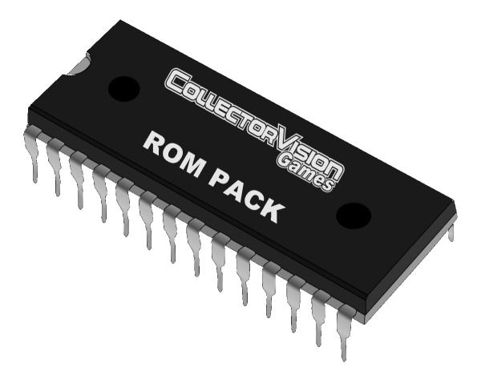
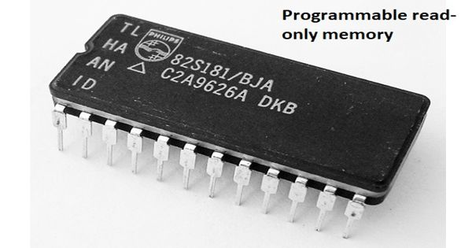
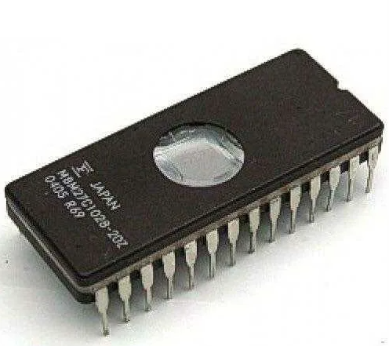
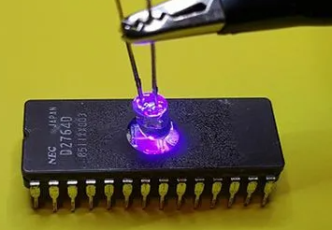
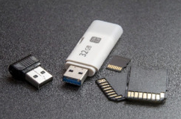
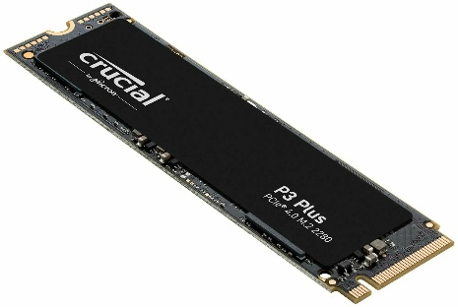
Масковые ПЗУ: Записываются один раз при изготовлении.
PROM (Programmable ROM): Пользователь может записать данные один раз с помощью программатора.
EPROM (Erasable PROM): Стирается ультрафиолетовым излучением.
SSD и флеш-накопители: По сути, построены на основе энергонезависимой флеш-памяти (NAND).

Slide 4
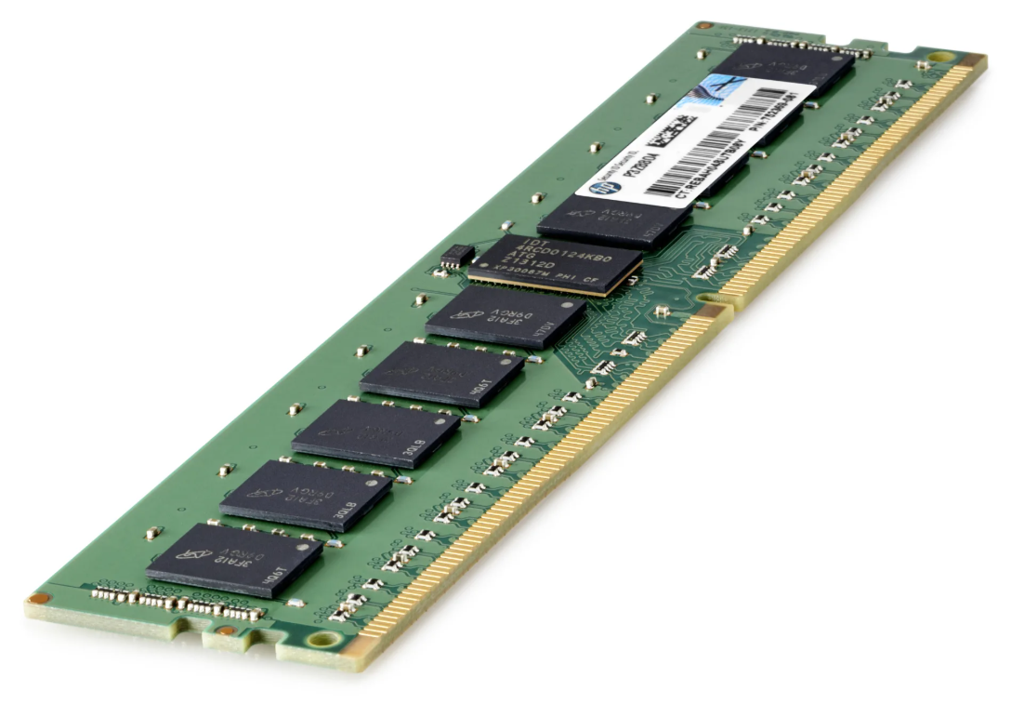
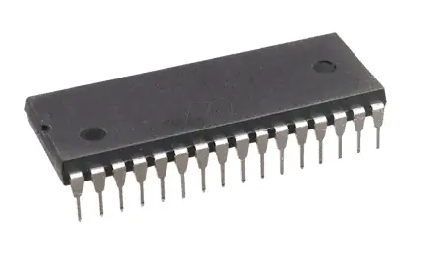
2. Оперативная память (ОЗУ — Random Access Memory, RAM)
Принцип: Быстрая, энергозависимая память. Все данные стираются при отключении питания.
Предназначение: Временное хранение данных и инструкций, с которыми процессор работает сейчас.
Технические виды:
DRAM (Dynamic RAM): Более дешевая и плотная. Требует постоянной регенерации (обновления) данных. Это — оперативная память в ПК (DDR3, DDR4, DDR5).
  SRAM (Static RAM): Более быстрая и дорогая. Не требует регенерации. Используется в небольших объемах как кэш-память процессора.

Slide 5
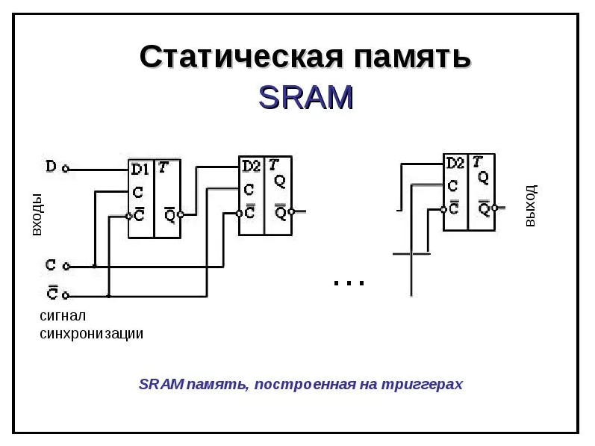

Slide 6
Внешняя память (или долговременное запоминающее устройство — ДЗУ)
Принцип: Энергонезависимая память большой емкости для постоянного хранения данных (файлов, программ, ОС).
Предназначение: Массовое хранение информации.

Slide 7
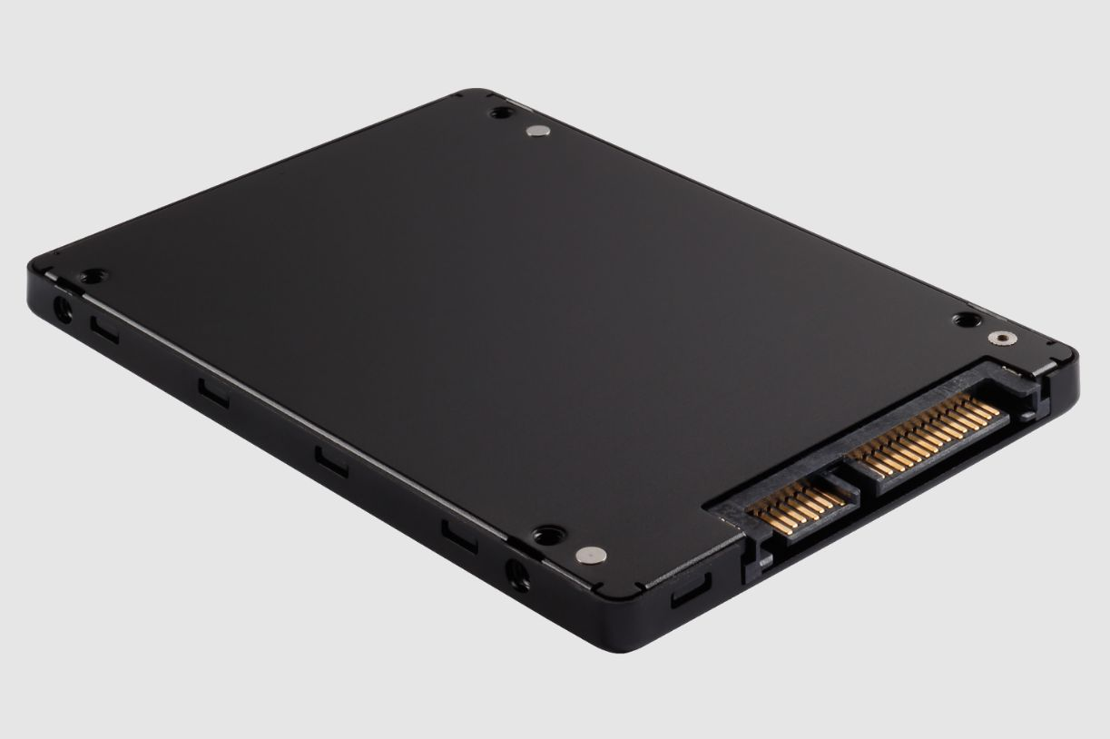
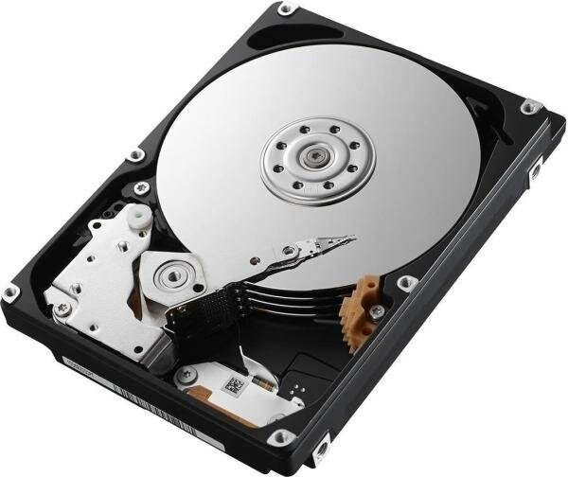
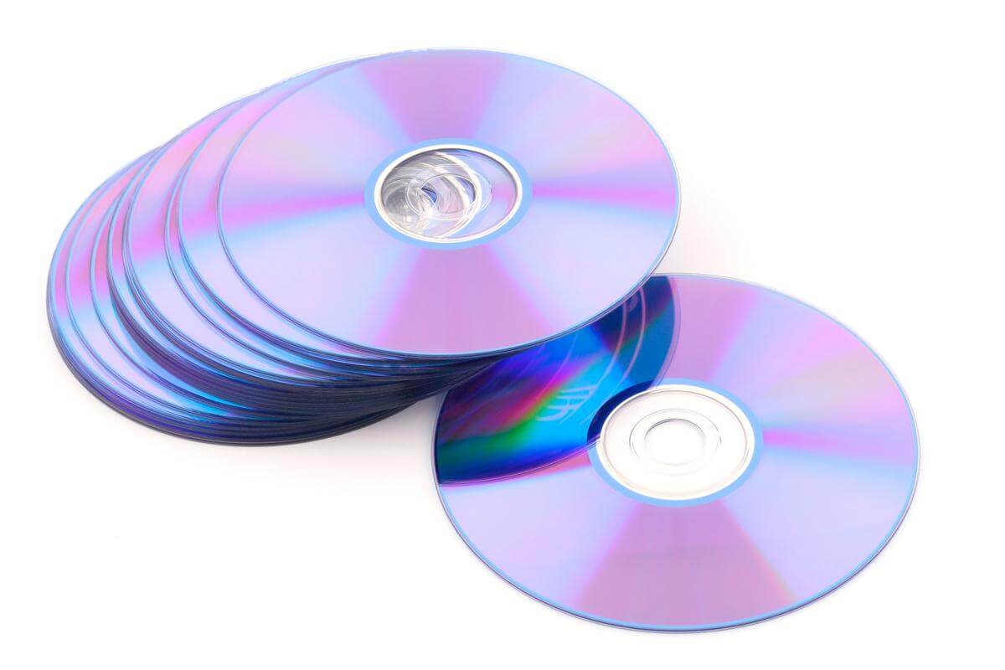
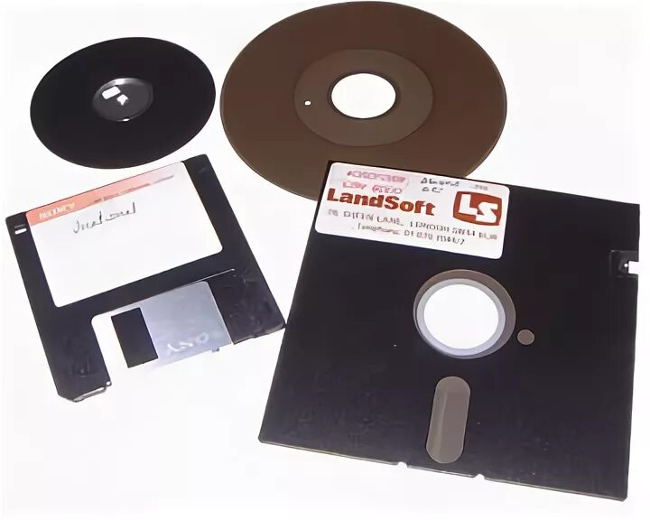
Технические виды:
Жесткие диски (HDD)
Твердотельные накопители (SSD)
Оптические диски (CD/DVD/Blu-ray)
Магнитные ленты, флеш-карты.

Slide 8
Что такое HDD?
Определение: HDD — это электромеханическое устройство для долговременного хранения данных на магнитных пластинах.
Ключевые характеристики:
  Энергонезависимость: Данные не стираются без питания.
  Большая емкость: От десятков ГБ до десятков ТБ.
  Низкая стоимость за гигабайт (по сравнению с SSD).
  Ограничения: Чувствительность к ударам, шум, более низкая скорость, чем у SSD.

Slide 9
Историческая справка
1956: Первый коммерческий HDD — IBM 305 RAMAC. Емкость 5 МБ, размер с два холодильника.
1973: Первый "винчестер" в современном понимании — IBM 3340. Кодовое название проекта — «Винчестер» (как винтовка калибра .30). Это название стало нарицательным в СССР и России.
1980-е: Появление форматов 3.5" и 5.25" для ПК.
1990-2000-е: Бурный рост плотности записи, появление интерфейсов SATA, падение цен.

Slide 10
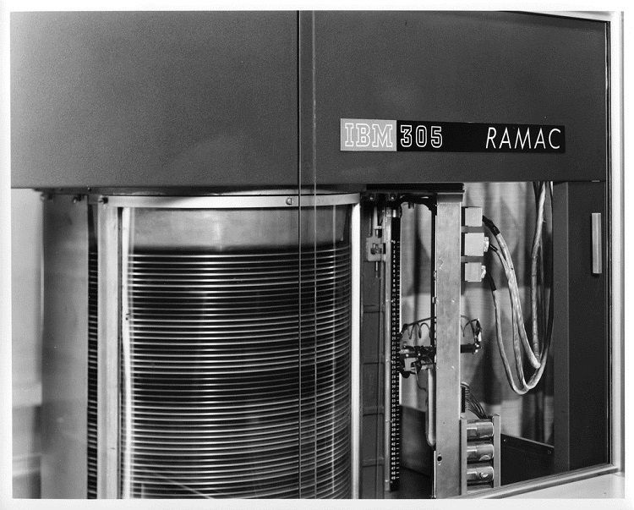
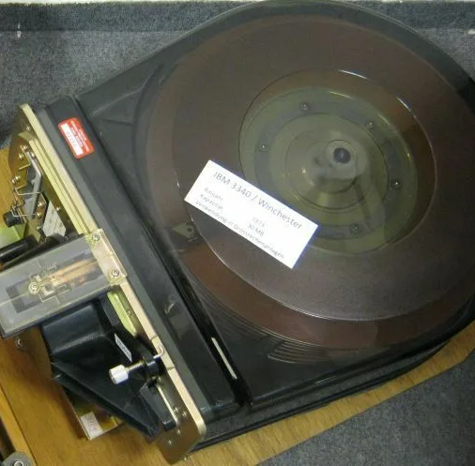
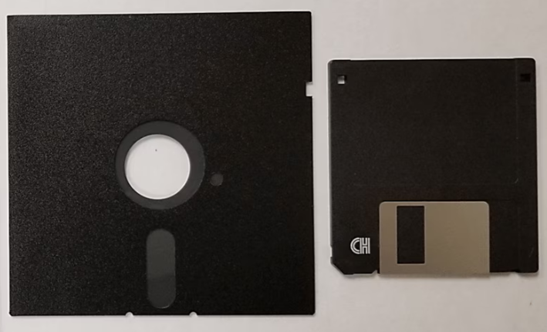
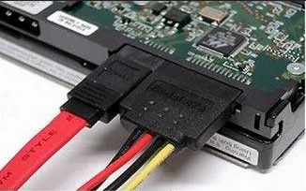
HDD — IBM 305 RAMAC
IBM 3340
форматы 5.25" и 3.5“ для ПК.
появление интерфейсов SATA

Slide 11
Ключевые характеристики HDD:
Ёмкость (ГБ, ТБ).
Скорость вращения шпинделя (RPM): 5400, 7200, 10000, 15000.
Объем буфера (кэша) (МБ): Быстрая память на контроллере для временного хранения данных.
Скорость интерфейса: SATA III (6 Гбит/с), SAS.
Скорость последовательного чтения/записи (МБ/с).
Время произвольного доступа (мс): Время, за которое головка найдет нужный сектор.

Slide 12
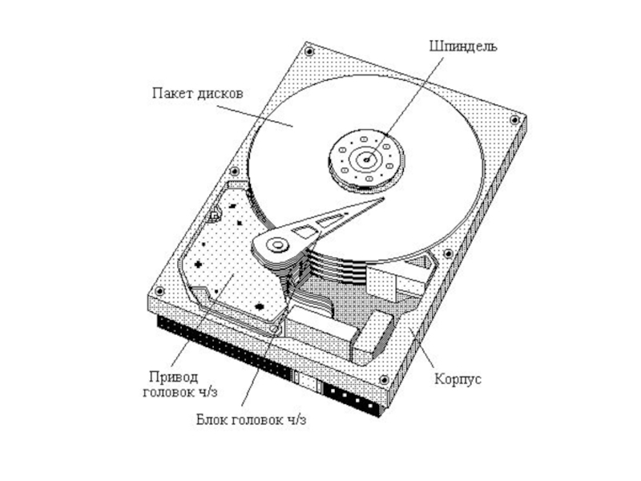
Устройство жесткого диска (схема)

Slide 13
Современное положение и будущее
Конкурент — SSD: Вытесняет HDD из сегмента скоростных систем (ноутбуки, системные диски).
Ниша HDD: Массивы хранения больших данных (NAS, серверы, дата-центры), архивное хранение, бюджетные ПК — там, где важны емкость и цена за гигабайт.

Slide 14
Заключение
HDD — проверенная, надежная и экономичная технология для хранения огромных объемов информации.
Несмотря на рост популярности SSD, HDD еще долго будут занимать свою важную нишу в индустрии хранения данных.
Фраза на будущее: "HDD мертв" — это преждевременно. Он эволюционирует, становясь "холодным" и "емким" хранилищем в эпоху Big Data.

Slide 15

Спасибо за внимание!

